Slide 1
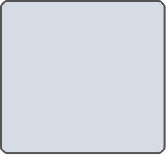





HWP 문서 기반 악성코드 탐지 기술 비교 및 개선 방향 연구
악성코드 탐지 기술 고도화를 위한 비교·분석 연구
연구원
구민우 - 2021243075
신인철 - 2021243031
이태준 - 2021243022
박형근 - 2020243027

Slide 2





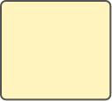
INDEX
01
주제 선정 배경
04
산출물 담당자
기술개발의 필요성 필요성
팀원 소개
02
관련연구 및 참고연구
05
예상되는 어려움
참고 논문
데이터 수집 문제, 자료 해석
03
연구목표 및 산출물
06
활용방안 및 기대효과
달성 하고자 하는 목표
실제 어디에 적용 가능한가?

Slide 3

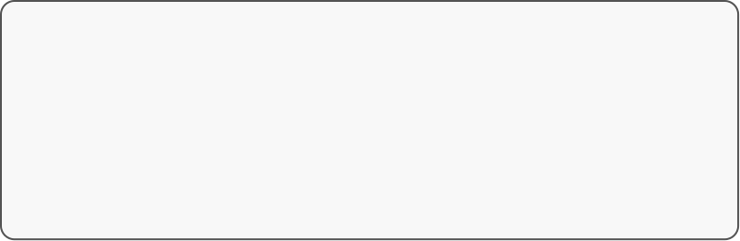


주제 선정 배경
01
01
02
HWP는 국내 공공/기업에서 광범위하게 사용되고 있음
최근 APT 공격에서 HWP 문서를 통한 악성코드 유포 사례가 급증
위협
03
04
변종, 난독화 악성코드 탐지를 위한 개선방안 필요
MS Office 대비 HWP 전용 악성코드 탐지 기술은 부족

Slide 4
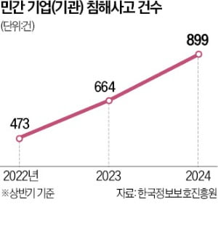
기술개발의 필요성
01
HWP문서는 MS 오피스 문서와 달리 특수한 내부 구조(OLE, ZIP 등)로 인해 체계적인 악성코드 탐지 기술이 부족하며, 일반 사용자나 조직에서는 분석 환경이 갖춰지지 않아 대응이 어려운 상황이다. 또한, 관련 기술은 전문가 중심으로 제한되어 있어 학습용이나 실무용 오픈 자료의 접근성과 활용성에도 한계가 존재한다.

Slide 5
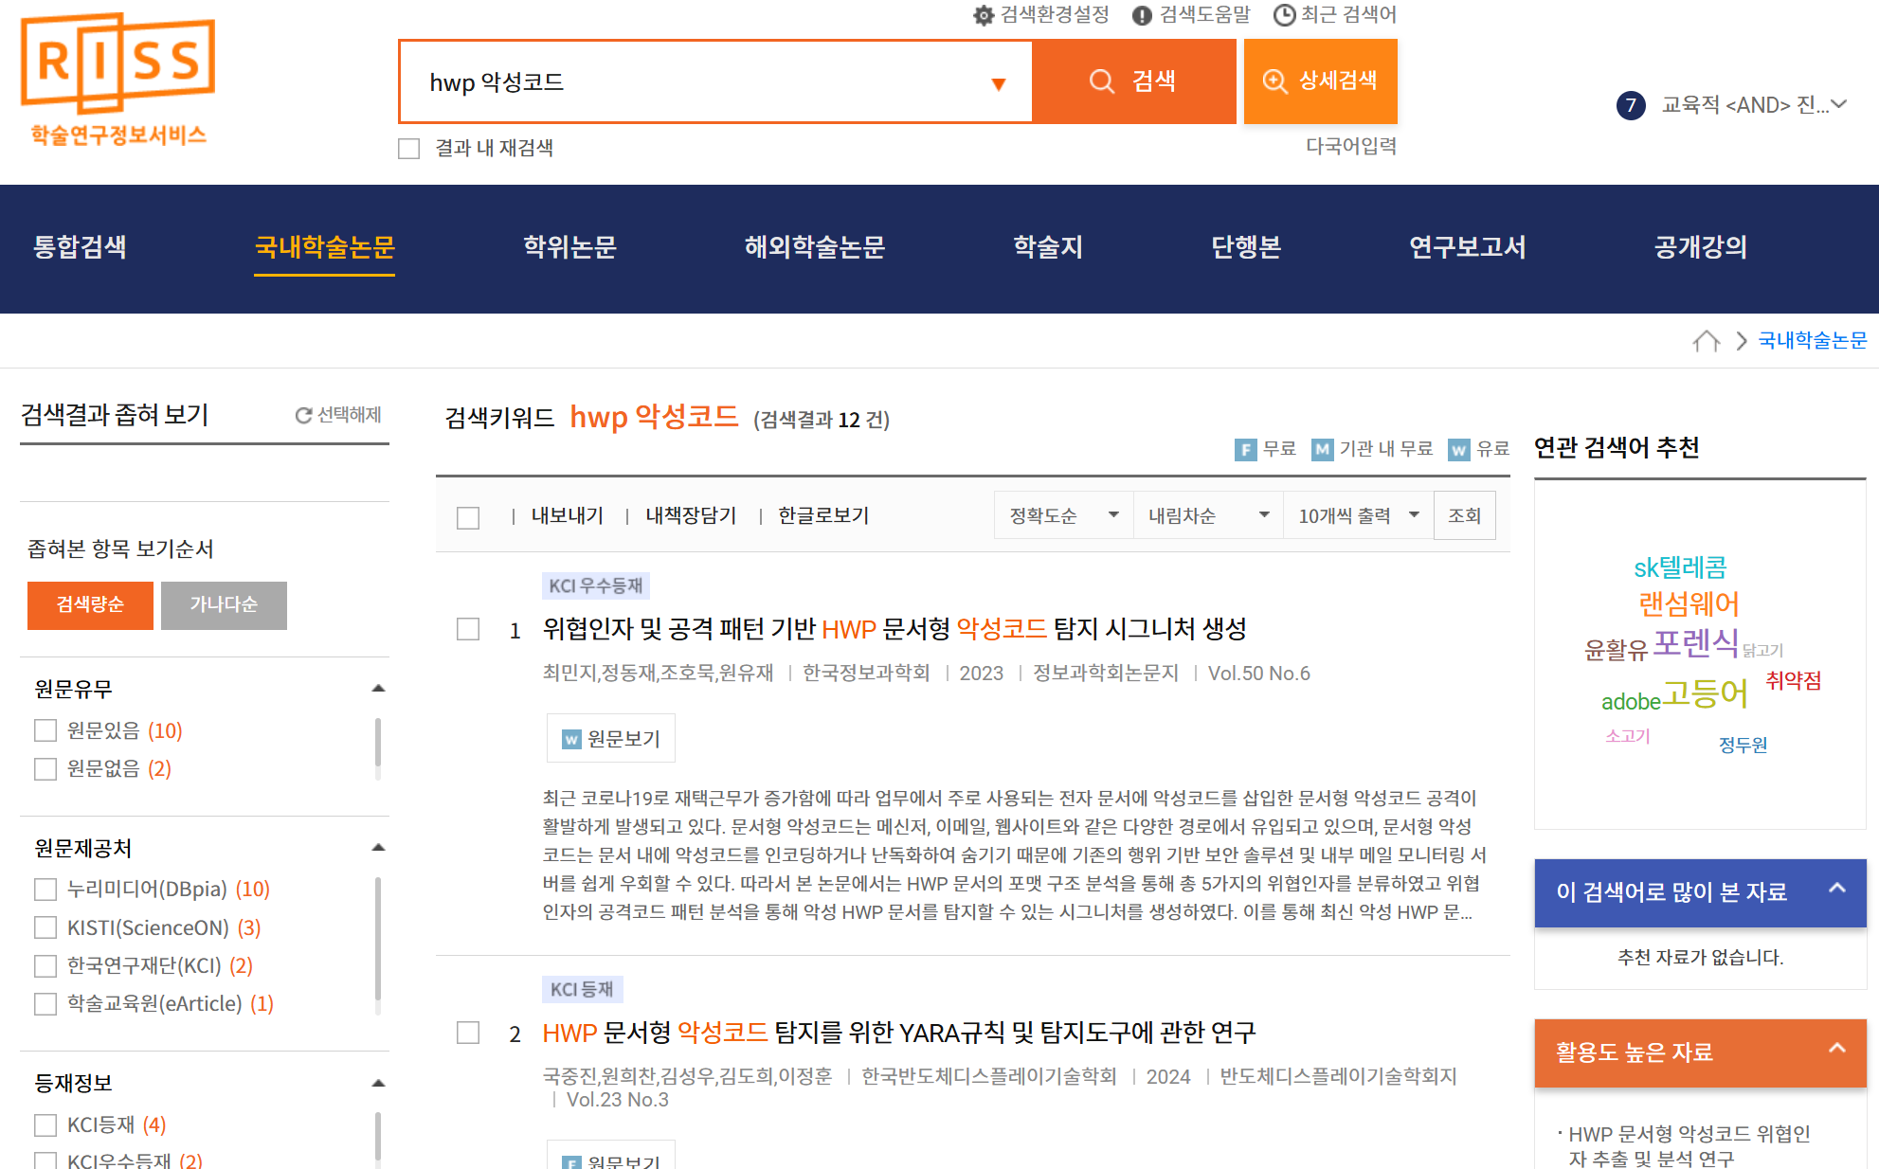

관련연구 및 유사참고연구
02
선행 논문 기반 비교분석을 통한 탐지 전략 도출
HWP 문서 주요 공격 유형
OLE 기반 공격
외부 URL 호출 기반 공격
매크로 기반 악성코드 삽입
VBS / JavaScript 실행형 공격
난독화 및 인코딩 기반 우회 기법
HWP 악성코드 탐지관련 선행 논문들을 수집하고 공격 유형별 탐지 방식 및 성능 비교 예정, 분석을 통해 기존 연구의 한계점을 도출하고 차별점 및 개선 방향을 제시

Slide 6
참고 문헌
02
01
02
4월 악성코드 공격 동향, 한국 재정 정보원,2024.06.21. https://www.fis.kr/ko/major_biz/cyber_safety_oper/attack_info/notice_issue?articleSeq=3960
생성형 AI 악용한 사기·악성코드 경보…기업용 5G도 해킹 타깃, 이해성,2024.12.23,
https://v.daum.net/v/20241223160103220
논문
03
HWP 문서형 악성코드 분석 및 탐지 프로그램
김성우, 김도희, 이정훈, 국중진
상명대학교 정보보안공학과 2024년도대한전기학회하계학술대회논문집2024.7.10~13
04
HWP 문서형 악성코드 위협인자 추출 및 분석 연구* 최민지, 신강식, 정동재
KAIST 사이버보안연구센터
2021년 한국소프트웨어종합학술대회 논문집

Slide 7
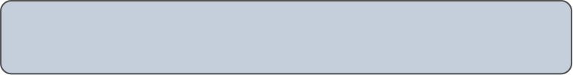
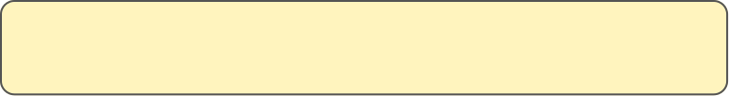
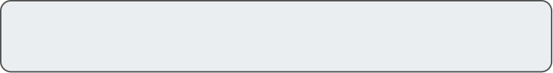
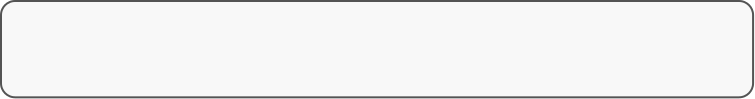

연구 목표 및 예상 산출물
03
연구 목표
예상 산출물
HWP 악성 문서 유형별 공격 패턴 분석
HWP 악성코드 유형 분류 보고서
주요 탐지 기술 구조 및 성능 비교
논문별 탐지 기술 비교표
개선된 탐지 설계 도식 및 기술 자료 개발
탐지 설계 도식
탐지 기술의 한계점 도출 및 개선 방향 제시
기술 자료 및 보고서 문서화

Slide 8






산출물별 담당자
04
01
02
03
04
구민우
신인철
박형근
이태준
악성 문서 수집 및 유형 분류
논문 분석 및 탐지 비교표 작성
탐지 설계 도식 및 시각자료 정리
결과 보고서 및 발표 자료 제작

Slide 9

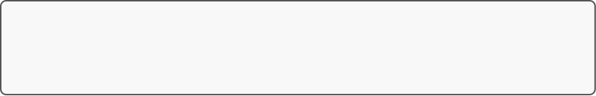

05
예상되는 어려움
01
악성 HWP 샘플 확보의 어려움
02
HWP 내부 구조 분석의 복잡성 (OLE, Script, Bin Data 등)
03
탐지 기술 간 비교의 표준 부재
04
선행연구 기반 한계점 도출의 어려움

Slide 10
예상되는 어려움
05
악성 HWP 문서 샘플 확보의 어려움
HWP내부 구조 분석의 복잡성
탐지 기술 간 비교의 표준 부재
선행연구 기반 한계점 도출의 어려움
OLE, Script 등 여러 스트림 구조가 복합적으로 존재
기술적 진입 장벽이 높음
탐지율, 속도, 범위 등 평가 지표가 논문마다 상이함
같은 기준으로 성능을 비교하기 어려움
실제 악성 샘플은 보안 기관이나 제한된 커뮤니티에만 공유
공개 자료가 부족해 다양한 유형의 문서를 수집하기 어려움
논문마다 기준·환경이 달라 비교하기 어려움
해석과 도출을 위해 보안 지식과 시간이 많이 요구됨
탐지 기술의 구조와 성능을 객관적으로 비교하기 위한 자료 해석이 필요함

Slide 11




활용방안 및 기대효과
06
활용방안
기대효과
보안 실무 교육 자료로 사용 가능
오픈소스 기반 탐지 도구 설계 시 참고 가능
한글 문서 포맷에 특화된 보안 정책 수립에 활용
악성 HWP 문서에 대한 탐지 정확도 향상
실무와 이론 사이의 간극을 좁혀주는 분석 자료 제공
기술적 관심 환기와 후속 연구의 초석 마련

Slide 12
개발 일정
07
기간 | 주제 | 내용
25` 04.14 ~ 04.21 | 프로젝트 기획 | 시스템 구조 설계, 역할 분담, 탐지 필요성 정리 및 초기 자료 조사
25` 04.22 ~ 05.05 | 악성 HWP 문서 수집 및 유형 분류 | 실제 악성 샘플 수집, OLE/매크로 등 공격 유형 분류 및 정리
25` 05.06 ~ 05.19 | 선행연구 및 논문 분석 | 관련 논문 수집, 탐지 방식/속도/정확도 비교표 작성
25` 05.20 ~ 06.02 | 시각자료 작성 및 탐지 구성도 설계 | 분석 결과를 설계 도식으로 정리, 시작자료 및 설명 문서 작성
25` 06.03 ~ 06.16 | 기술자료 정리 및 문서화 | 논문 분석 결과, 탐지 기법 비교표, 기술 설계 문서 등 문서화
25` 06.17 ~ 06.30 | 최종 점검 및 결과 보고서 작성 | -

Slide 13





Q&A
감사합니다.

